Slide 1
Лабораторная работа 16
Задачи оптимизации. Модель двух стратегий обслуживания Кадирова М. Р.

Slide 2
Информация

Slide 3
Докладчик
Кадирова Мехрубон Рахматжоновна
студентка
Российский университет дружбы народов
1032225537@pfur.ru
https://github.com/KMehrubon/IM/

Slide 4
Цель работы
Реализовать с помощью gpss модель двух стратегий обслуживания и оценить оптимальные параметры.

Slide 5
Задание
Реализовать с помощью gpss:
модель с двумя очередями;
модель с одной очередью;
изменить модели, чтобы определить оптимальное число пропускных пунктов.

Slide 6
Выполнение лабораторной работы

Slide 7
Постановка задачи
На пограничном контрольно-пропускном пункте транспорта имеются 2 пункта пропуска. Интервалы времени между поступлением автомобилей имеют экспоненциальное распределение со средним значением $μ$. Время прохождения автомобилями пограничного контроля имеет равномерное распределение на интервале $\left[a,b\right]$. Предлагается две стратегии обслуживания прибывающих автомобилей:
автомобили образуют две очереди и обслуживаются соответствующими пунктами пропуска;
автомобили образуют одну общую очередь и обслуживаются освободившимся пунктом пропуска. Исходные данные: $μ$ = 1, 75 мин, $a$ = 1 мин, $b$ = 7 мин.

Slide 8
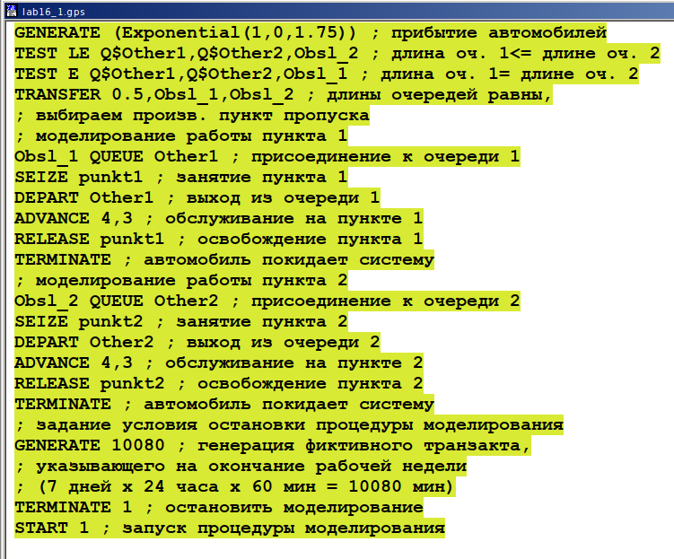
Построение модели
Модель первой стратегии обслуживания

Slide 9
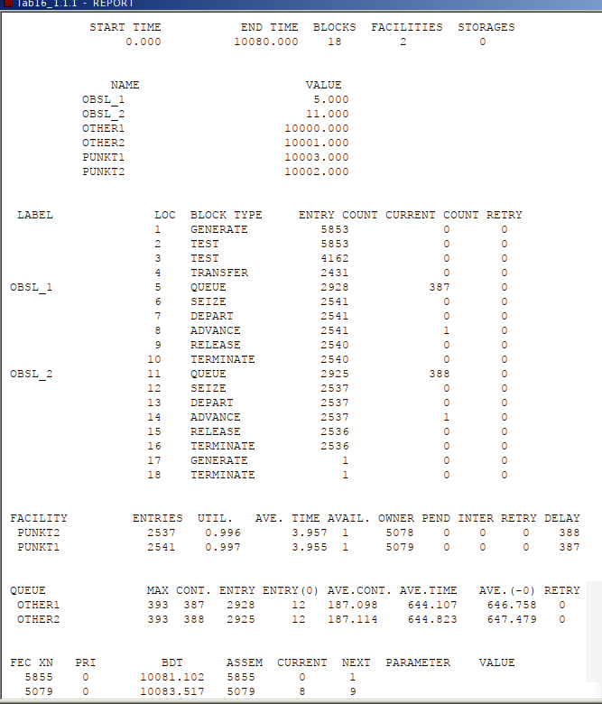
Построение модели
Отчёт по модели первой стратегии обслуживания

Slide 10
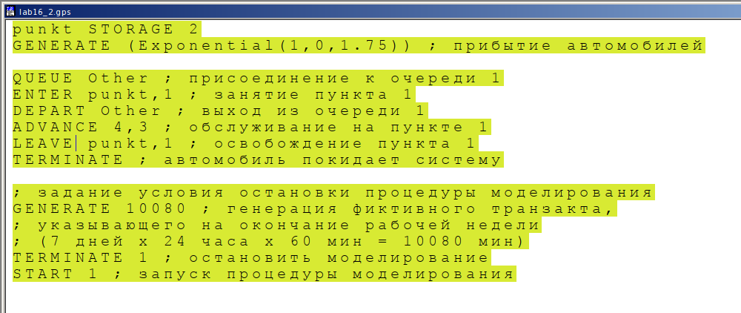
Построение модели
Модель второй стратегии обслуживания

Slide 11
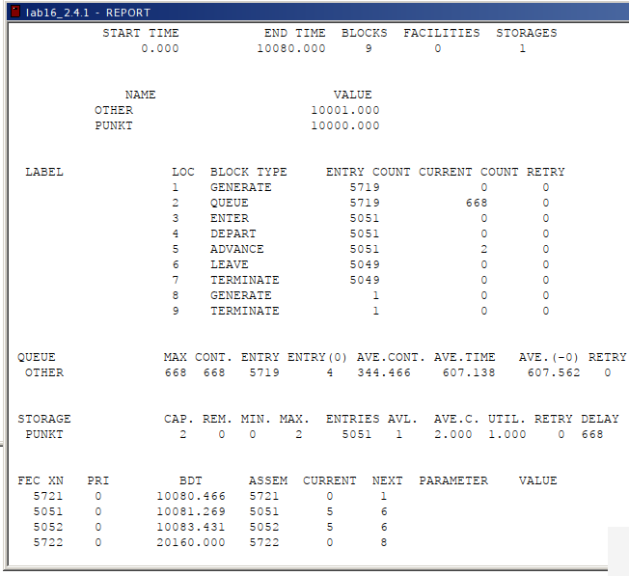
Построение модели
Отчет по модели второй стратегии обслуживания

Slide 12
Построение модели
Показатель | стратегия 1 |  |  | стратегия 2
 | пункт 1 | пункт 2 | в целом
Поступило автомобилей | 2928 | 2925 | 5853 | 5719
Обслужено автомобилей | 2540 | 2536 | 5076 | 5049
Коэффициент загрузки | 0,997 | 0,996 | 0,9965 | 1
Максимальная длина очереди | 393 | 393 | 786 | 668
Средняя длина очереди | 187,098 | 187,114 | 374,212 | 344,466
Среднее время ожидания | 644,107 | 644,823 | 644,465 | 607,138
Сравнение стратегий

Slide 13
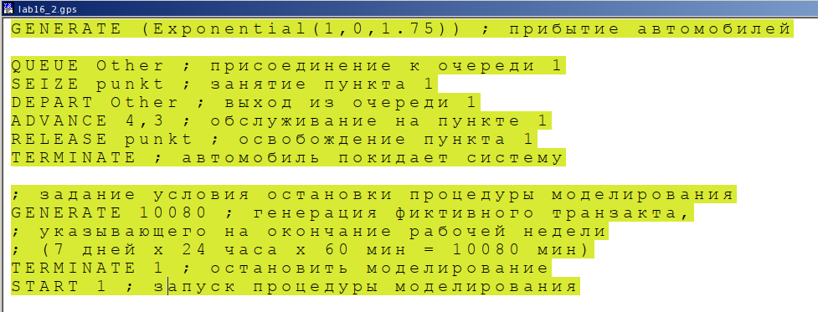
Оптимизация модели двух стратегий обслуживания
Модель двух стратегий обслуживания с 1 пропускным пунктом

Slide 14
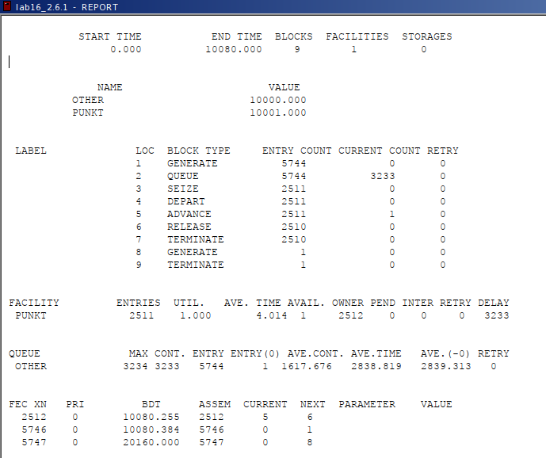
Оптимизация модели двух стратегий обслуживания
Отчёт по модели двух стратегий обслуживания с 1 пропускным пунктом

Slide 15
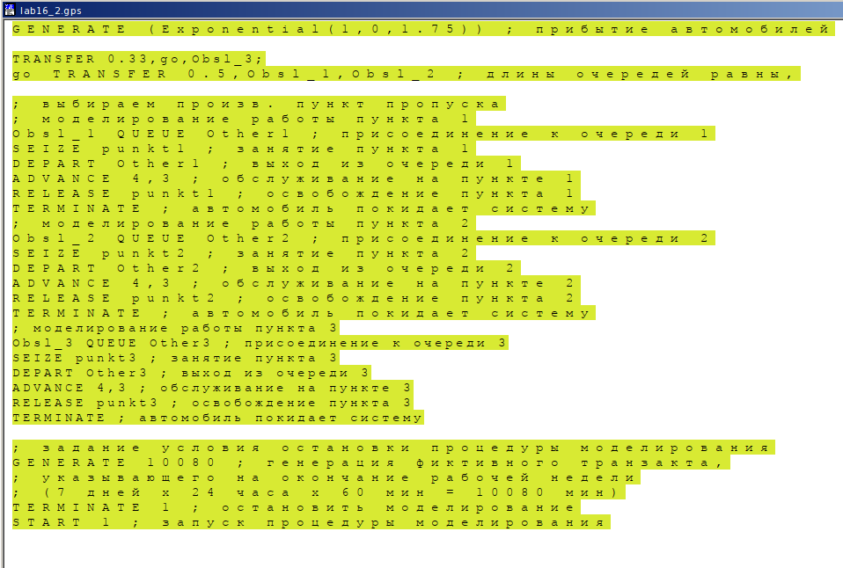
Оптимизация модели двух стратегий обслуживания
Модель первой стратегии обслуживания с 3 пропускными пунктами

Slide 16
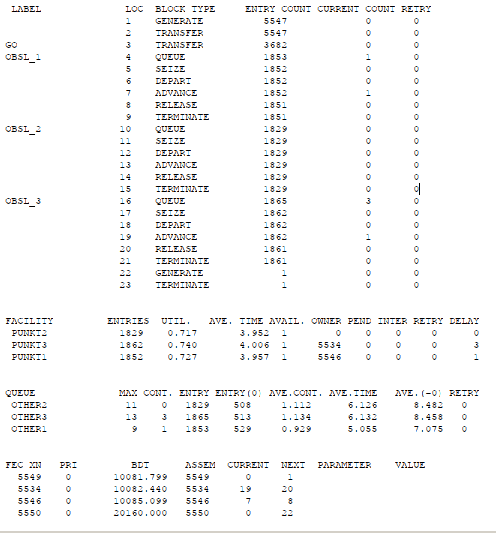
Оптимизация модели двух стратегий обслуживания
Отчёт по модели первой стратегии обслуживания с 3 пропускными пунктами

Slide 17
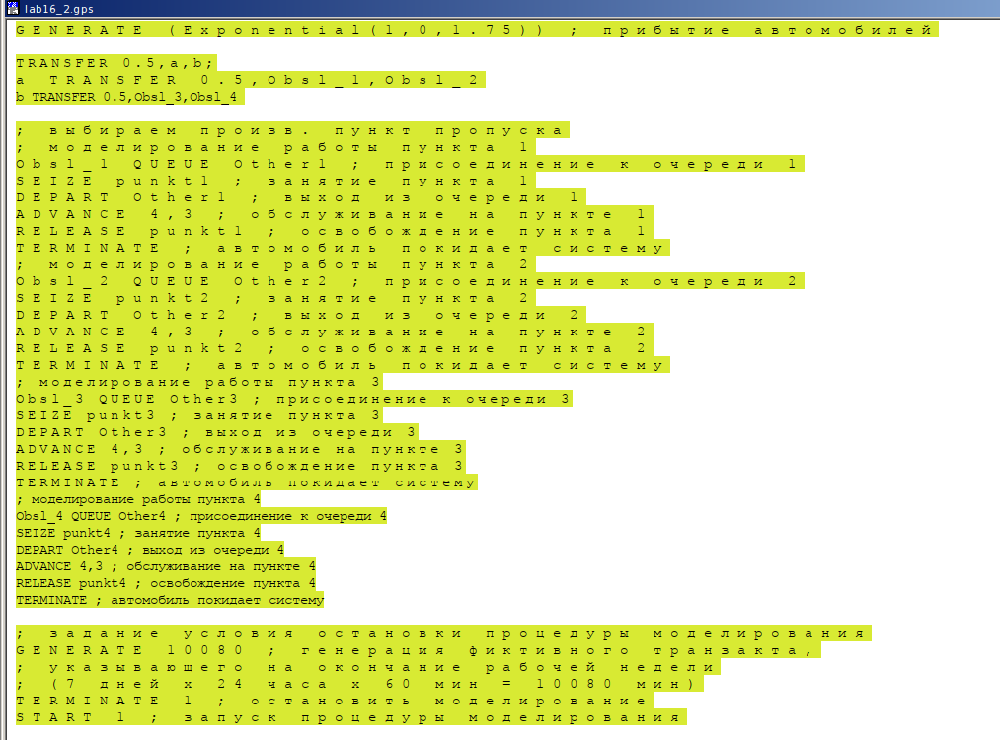
Оптимизация модели двух стратегий обслуживания
Модель первой стратегии обслуживания с 4 пропускными пунктами

Slide 18
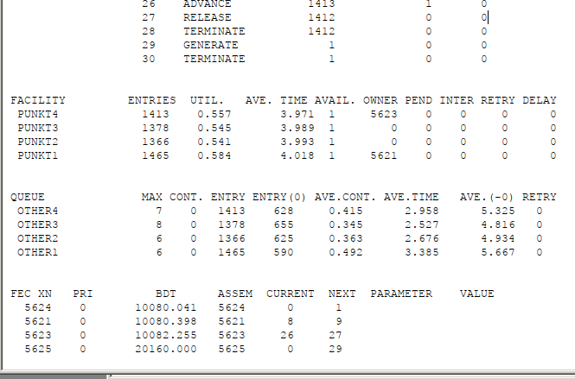
Оптимизация модели двух стратегий обслуживания
Отчёт по модели первой стратегии обслуживания с 4 пропускными пунктами

Slide 19
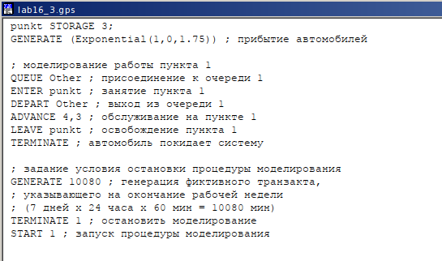
Оптимизация модели двух стратегий обслуживания
Модель второй стратегии обслуживания с 3 пропускными пунктами

Slide 20
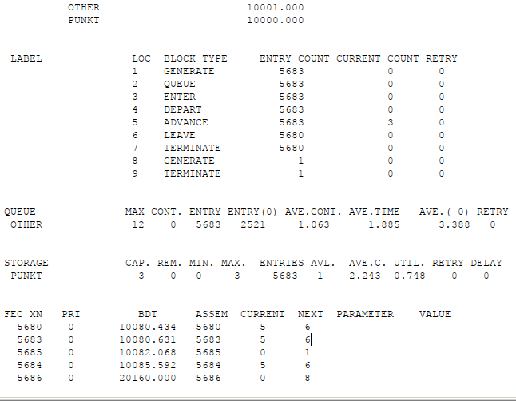
Оптимизация модели двух стратегий обслуживания
Отчёт по модели второй стратегии обслуживания с 3 пропускными пунктами

Slide 21
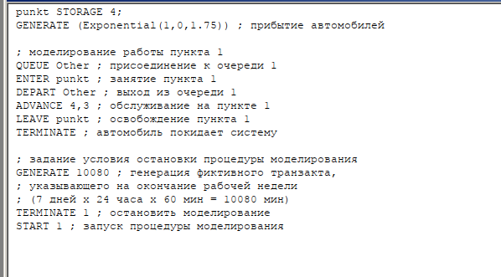
Оптимизация модели двух стратегий обслуживания
Модель второй стратегии обслуживания с 4 пропускными пунктами

Slide 22
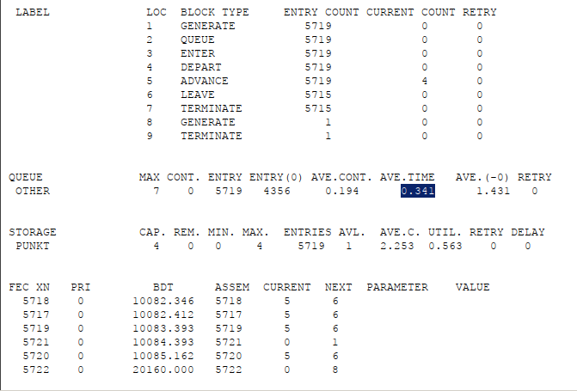
Оптимизация модели двух стратегий обслуживания
Отчёт по модели второй стратегии обслуживания с 4 пропускными пунктами

Slide 23
Выводы
В результате выполнения данной лабораторной работы я реализовала с помощью gpss:
модель с двумя очередями;
модель с одной очередью;
изменить модели, чтобы определить оптимальное число пропускных пунктов.

